Slide 1
Unreal nDisplay
㈜WhaleTek
이용선
2021.01 ~ 2021.03

Slide 2
Unreal nDisplay
Index
Abstract
Setting
Execution
VRPN

Slide 3
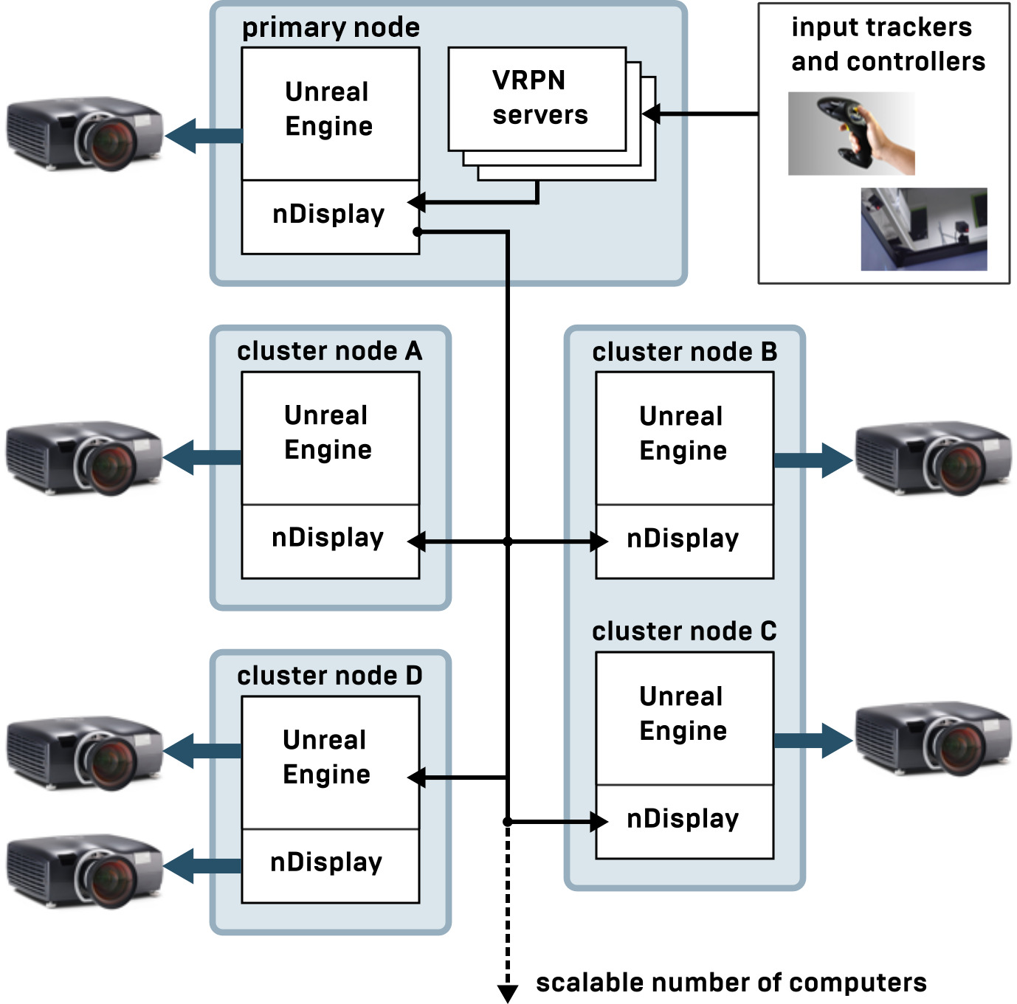
1
2
3
4
Unreal nDisplay
Abstract
Master Computer와 Other Computer로 이루어진다.
입력은 Master Computer에 VRPN을 통해 입력 받을 수 있다.
- VR Controller, etc.
입력은 VRPN or 언리얼 엔진 Input Binding 으로 받을 수 있다.
그러나 4.26.1 기준 nDisplay Plugin과 SteamVR Plugin을 동시에 키면 오류가 발생한다.

Slide 4
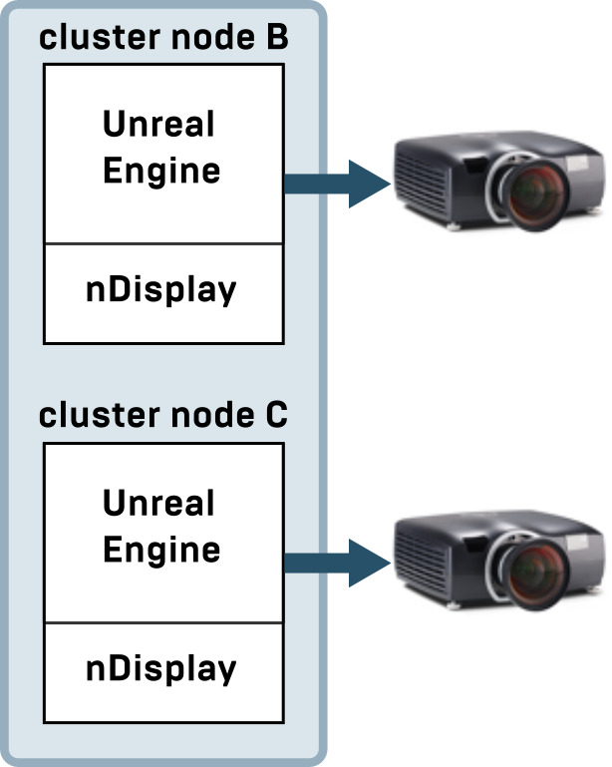
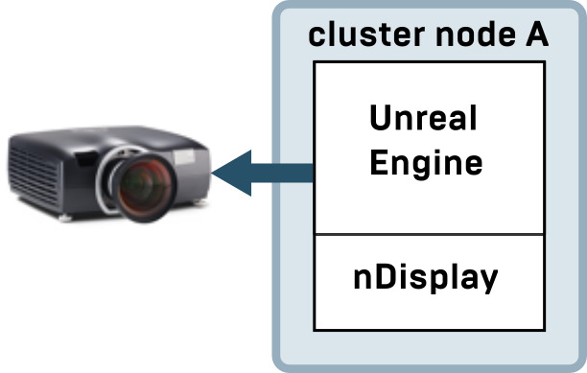
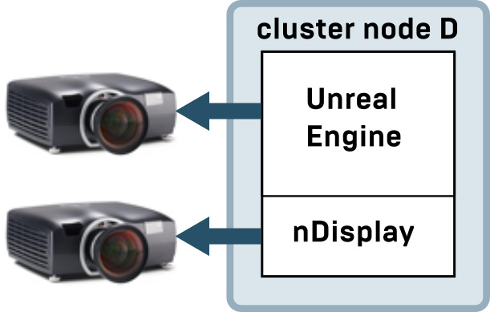
1
2
3
4
Unreal nDisplay
Abstract
하나의 컴퓨터에서 하나의 렌더링
다중 그래픽 카드에서 다중 렌더링
하나의 컴퓨터에서 다중 렌더링
NVIDIA Mosaic 또는 NVIDIA Surround

Slide 5
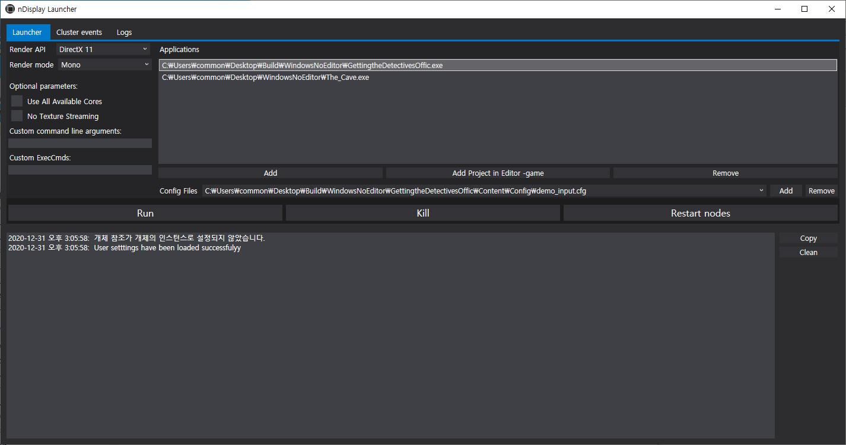
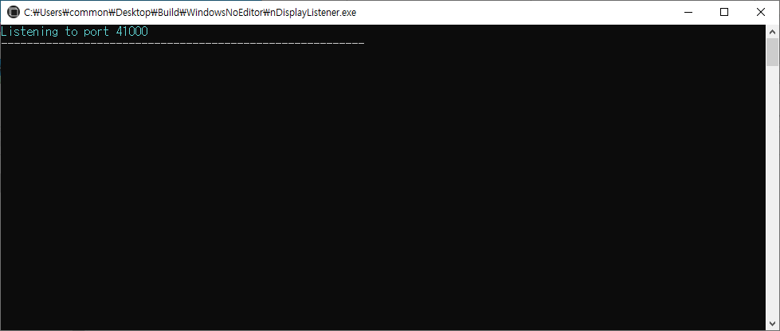
1
2
3
4
Unreal nDisplay
Abstract
nDisplayLauncher 를 이용하여 실행한다.
nDisplayListener를 통해 연결한다.

Slide 6
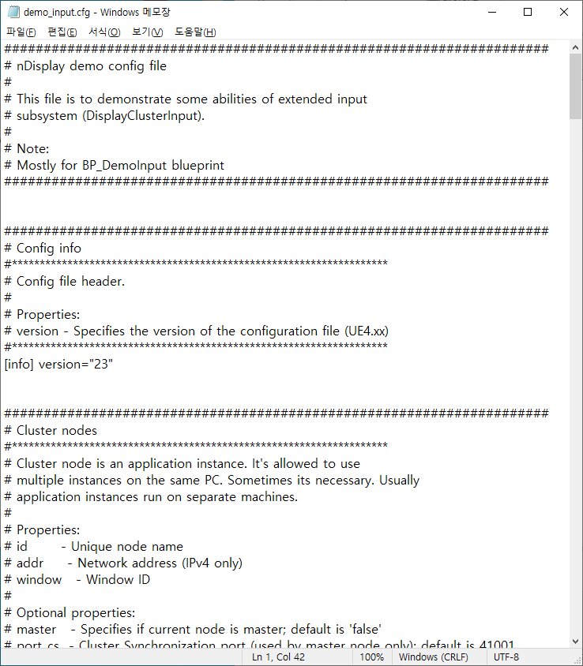
1
2
3
4
Unreal nDisplay
Setting
nDisplayLauncher 를 이용하여 실행하기 위해 Config 파일을 이용한다.

Slide 7
1
2
3
4
Unreal nDisplay
Setting
[info] version은 nDisplay 런처가 통해 자동으로 설정한다.
[info] version="23"

Slide 8
1
2
3
4
Unreal nDisplay
Setting
클러스터(Computer) 구성
Id와 addr (IPv4)를 설정해주고 window 항목에는 다음에 설정하게 되는 window의 id를 입력해준다.
마스터 클러스터는 하나의 PC만을 지정할 수 있다.
[cluster_node] id="node_left" addr="127.0.0.1" window="wnd_left" master="true" sound="true"
[cluster_node] id="node_right" addr="127.0.0.1" window="wnd_right"

Slide 9
1
2
3
4
Unreal nDisplay
Setting
클러스터 구성 시 입력한 윈도우 ID를 통해 윈도우 설정
클러스터 구성에서 입력한 id를 사용한다.
Viewports id를 설정하고 이후 viewport를 설정하는데 사용한다.
Fullscreen 여부, 해당 창이 그려질 위치를 winx, winy로 조절하고 해상도를 resx, resy로 설정한다.
[window] id="wnd_left" viewports="vp_left" fullscreen="false" winx="0" winy="0" resx="800" resy="600"
[window] id="wnd_right" viewports="vp_right" fullscreen="false" winx="800" winy="0" resx="800" resy="600"

Slide 10
1
2
3
4
Unreal nDisplay
Setting
윈도우 설정 시 입력한 Viewport ID를 통해 Viewport 설정
x, y : 윈도우 내부에서 viewport의 offset
width height : vewport의 가로 세로 크기 (대부분 window의 해상도 설정과 동일하게 진행한다.)
projection : 다음 프로젝션 설정에 id를 입력한다.
[viewport] id="vp_left" x="0" y="0" width="800" height="600" projection="proj_simple_left"
[viewport] id="vp_right" x="0" y="0" width="800" height="600" projection="proj_simple_right"

Slide 11
1
2
3
4
Unreal nDisplay
Setting
Viewport에 설정한 Projection ID를 통해 Projection 구성 설정
Projection Type :
simple screen 환경설정 항목에 정의된 가상 세계 프러스텀을 뷰포트에 렌더링
Easyblend : Scalable Display Technologies 툴을 사용하여 보정한 뷰를 뷰포트에 렌더링
Mpcdi : MPCDI를 사용하여 보정한 뷰를 뷰포트에 렌더링
Vioso : VIOSO 툴을 사용하여 보정한 뷰를 뷰포트에 렌더링
Domeprojection : DomeProjection 툴을 사용하여 보정한 가상세계 뷰를 뷰포트에 렌더링
Screen 다음 설정할 screen 설정의 id
[projection] id="proj_simple_left" type="simple" screen="scr_left"
[projection] id="proj_simple_right" type="simple" screen="scr_right"

Slide 12
1
2
3
4
Unreal nDisplay
Setting
프로젝션 설정에서 입력한 Screen ID를 통해서 프로젝션 스크린을 설정
X, Y, Z = 스크린의 위치
X, Y, Z = 스크린의 회전
Size : 실제 현실에서의 스크린의 크기
Parent : Scene Node의 Id
[screen] id="scr_left" loc="X=0,Y=-0,Z=0" rot="P=0,Y=0,R=0" size="X=2,Y=1.5" parent="eye_level"
[screen] id="scr_right" loc="X=0,Y=0,Z=0" rot="P=0,Y=0,R=0" size="X=2,Y=1.5" parent="eye_level"

Slide 13
1
2
3
4
Unreal nDisplay
Setting
카메라 설정
카메라 id 설정 및 위치 설정
[camera] id="camera_static" loc="X=0,Y=0,Z=0" parent="eye_level" eye_swap="false" force_offset="0"

Slide 14
1
2
3
4
Unreal nDisplay
Setting
Scene Node 설정
다음 장 사진 참고
[scene_node] id=＂cave_origin＂ loc=＂X=0,Y=0,Z=0＂ rot=＂P=0,Y=0,R=0＂
[scene_node] id=＂eye_level＂ loc=＂X=0,Y=0,Z=0" rot="P=0,Y=0,R=0" parent="cave_origin"
[scene_node] id="column_2" loc="X=1.3285,Y=0,Z=0" rot="P=0,Y=0,R=0" parent="eye_level"
[scene_node] id="display_front" loc="X=0,Y=0,Z=0" rot="P=0,Y=0,R=0" parent="column_2"

Slide 15
1
2
3
4
Unreal nDisplay
Setting
Scene Node 설정
Column_2
Column_2
X: 1.3285
X
Z
Cave_origin
Eye_level
Cave_origin
Eye_level
Y
Y
Top View
Front View

Slide 16
1
2
3
4
Unreal nDisplay
Setting
Input Devices 설정
Input Setup시 Input Device ID를 통해 Input 설정
[input] id="C3" type="tracker" addr="openvr/controller/3@127.0.0.1:3884" loc="X=0,Y=0,Z=0" rot="P=0,Y=0,R=0" front="-Z" right="X" up="Y"
[input] id="C3_analog" type="analog" addr="openvr/controller/3@127.0.0.1:3884"
# DPad X, Y
[input_setup] id="C3_analog" ch="0" bind="nDisplay Analog 0"
[input_setup] id="C3_analog" ch="1" bind="nDisplay Analog 1"
# Trigger Analog
[input_setup] id="C3_analog" ch="2" bind="nDisplay Analog 2"
[input] id="C3_Button" type="buttons" addr="openvr/controller/3@127.0.0.1:3884"
# Menu
[input_setup] id="C3_Button" ch="1" bind="nDisplay Button 0"
# Trigger
[input_setup] id="C3_Button" ch="33" bind="nDisplay Button 1"
#Grip
[input_setup] id="C3_Button" ch="2" bind="nDisplay Button 2"
# Vive Controller TrackPad Touch
[input_setup] id="C3_Button" ch="32" bind="nDisplay Button 3"

Slide 17
1
2
3
4
Unreal nDisplay
Setting
일반(전역) 설정
- 클러스터의 작동제어
swap_sync_policy – 네트워크를 통한 출력 동기화 방식 결정
- 0 – 동기화 없음
- 1 – 소프트웨어 스왑 동기화 (Vsync=1)
- 2 – NVIDIA 스왑 잠금(Dx11 or Dx12 렌더링 하는 NVIDIA 카드 전용)
ue4_input_sync_policy - UE4로의 네이티브 입력이 nDisplay 네트워크에서 리플리케이트 되는 방식을 결정합니다.
- 0 –네이티브 UE4 입력은 프라이머리(master) 노드로만 처리합니다. 다른 클러스터 노드로 리플리케이션이 일어나지 않습니다.
- 1 – 프라이머리 노드가 받는 모든 네이티브 입력은 모든 클러스터 노드로 리플리케이트 됩니다.
[general] swap_sync_policy="1"

Slide 18
1
2
3
4
Unreal nDisplay
Setting
nDisplay 클러스터 노드 사이 타임아웃 및 네트워크 통신 관련 다른 세팅을 제어할 때 사용할 수 있는 세팅
해당 설정의 시간을 초과하고도 반응하는 노드(클러스터)가 없으면 모든 노드는 종료됨
[network] cln_conn_tries_amount="10" cln_conn_retry_delay="1000" game_start_timeout="30000" barrier_wait_timeout="5000"
10번의 try를 진행, 트라이 간격은 1000ms 게임 시작에 대한 딜레이는 30000, 베리어 타임아웃 5000

Slide 19
1
2
3
4
Unreal nDisplay
Setting
개인 커스텀 키 값 쌍을 제공
nDisplay 블루프린트 또는 C++ API로 구성 값을 런타임으로 회수
[custom] SampleArg1="SampleVal1" SampleArg2="SampleVal2"

Slide 20
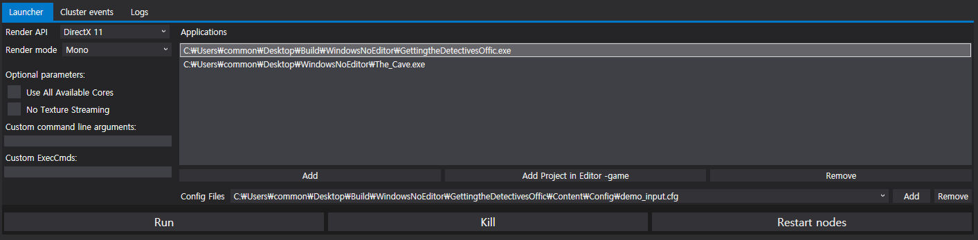
1
2
3
4
Unreal nDisplay
Execution
프로젝트 빌드를 진행
Config 파일의 클러스터 설정에 맞추어 nDisplayListener를 실행
마스터 컴퓨터에서 Launcher 실행
Exe 파일 Add
Config File Select
Run

Slide 21
1
2
3
4
Unreal nDisplay
Execution
프로젝트로 실행 시
Add Project to Editor –game 버튼을 통해 경로 탐색 해당 프로젝트의 버전에 맞는 언리얼 엔진 경로로 들어간다.
C:\Program Files\Epic Games\UE_4.26\Engine\Binaries\Win64\UE4Editor.exe
를 먼저 선택한 뒤 실행할 uproject 파일을 선택하면 된다.
이후 진행은 빌드 버전과 같다.

Slide 22
1
2
3
4
Unreal nDisplay
Execution
하나의 컴퓨터 다중 렌더링 확인완료
멀티 모니터 렌더링(NVIDIA Surround) 테스트 완료
네트워크 렌더링 테스트 완료
여러 대의 컴퓨터 사용시 언리얼 엔진 버전이 같아야 함

Slide 23

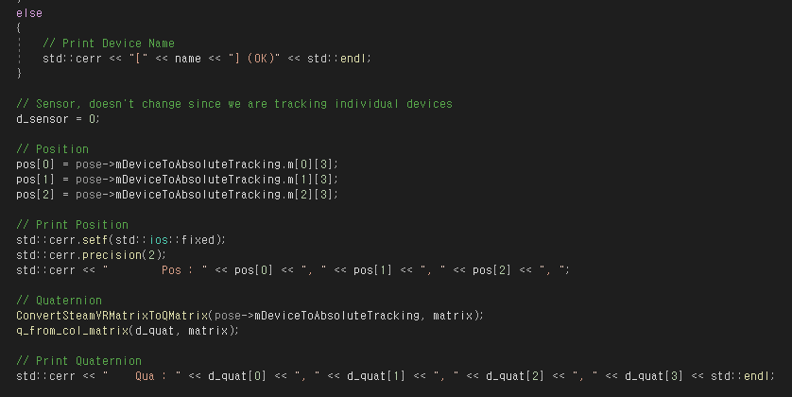
1
2
3
4
Unreal nDisplay
VRPN
https://github.com/zhouhs88/vrpn-openvr
사용중인 프로젝트
변경하여 사용중인 내용
포트3883 -> 3884로 변경하여 사용
Device Name
Position
Quaternion
출력 부분 추가

